Slide 1
Företagsjouren
Östergötland
- Stöd och hjälp för företag i kris

Slide 2

Förändrad organisation
T.o.m 2020: Gemensam organisation med RJL genom samarbetsavtal
Gemensam ekonomi
Gemensam statistik
Gemensamma konsulter
Från 2021: Separata organisationer med samarbetsavtal
Egen ekonomi, oförändrad budget
Egen statistik
Gemensamma konsulter

Slide 3

Företagsjouren
En samtalspartner för små- och medelstora företag i olika svårigheter.
Neutral
Kostnadsfri
Tystnadsplikt
Sekretess

Slide 4

Syfte och mål
Att genomföra aktiva åtgärder till nödlidande små- och medelstora företag med akuta problem.
Att rädda arbetstillfällen och företag i Östergötland.

Slide 5

När kan Företagsjouren hjälpa?
Anpassningar till rådande situationer
Ekonomiska problem
Nedläggningar, konkurser och rekonstruktioner
Avtalsproblem och tvister
Personalfrågor och administration
Ägarfrågor
Bolagsförsäljningar
Generationsväxlingar

Slide 6

Företagsjourens medarbetare
Företagsjourens egna erfarna rådgivare
samt ett stort nätverk med olika kompetenser:
Revisorer och redovisningskonsulter
Jurister
Psykologer
HR-specialister
Läkare
Företagsmäklare
Specialister inom de gröna näringarna
Finansiering

Slide 7




Processen
1
FÖRSTA MÖTET
Företaget får kontakt med jouren. Vi går igenom problematiken.
I det här läget kan vi snabbt kliva in med akuta råd och stöd.
4
HANDLINGSPLAN
En handlingsplan tas fram för att
företaget ska leva vidare och utvecklas.
2
INTERVJU MED ÄGARE
För att få en helhetsbild av företaget måste vi först
lära känna ägarna. Därefter går vi djupare in i
problemen och varför företaget hamnade här.
5
GENOMFÖRANDE/UPPFÖLJNING
Åtgärderna i handlingsplanen sätts i verket
och följs upp.
6
AVSLUT
Ett företag kan vara inne i processen upp till
sex månader innan jourens arbete avslutas.
3
DIALOG
Här försöker vi lösa problemen. Ekonomin analyseras.
Specialistkompetenser kopplas in om det behövs.

Slide 8

Corona-relaterat

Slide 9

Nuläget
Lugn sommar och start på hösten – företag avvaktar
Flera tunga, långa ärenden
Flertal areella näringar
Tillväxtverket – processer och överklaganden
Skatteverket – skatteanstånd (lugnet före stormen?)

Slide 10

Närmaste framtiden – hur ser den ut?
Beviljade skatte-anstånd ska betalas,
Konkursförvaltare befarar en ökning och varnar
Betalningsanmärkningar ökar
Svårt få personal (restauranger)
Butiker har fortsatt problem

Slide 11
Antal företag i Företagsjouren

Slide 12
Arbetstillfällen i Företagsjouren

Slide 13
Resultat av insatser

Slide 15
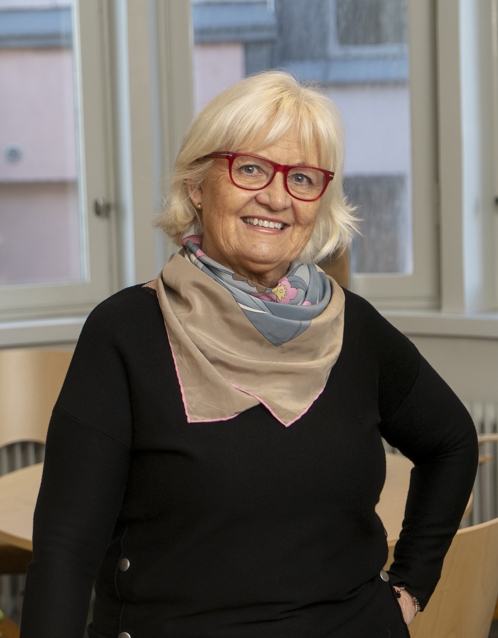
Kontakt
Ingela Gullstrand
Företagsrådgivare
Ingela.gullstrand@regionostergotland.se
Tel: 010-103 71 36
Mobil: 073-068 28 02
Webb: www.foretagsjouren.se

